Slide 1
Hướng dẫn sử dụng hệ thống HRM
Người tạo:
LuyenHT

Slide 2
Mục lục
1 – Đơn vị phòng ban
2 – Hồ sơ nhân sự
3 – Chấm công
4 – Kiểm tra lương
5 – Tổng hợp phiếu lương
Notes:
Lesson descriptions should be brief.

Slide 3
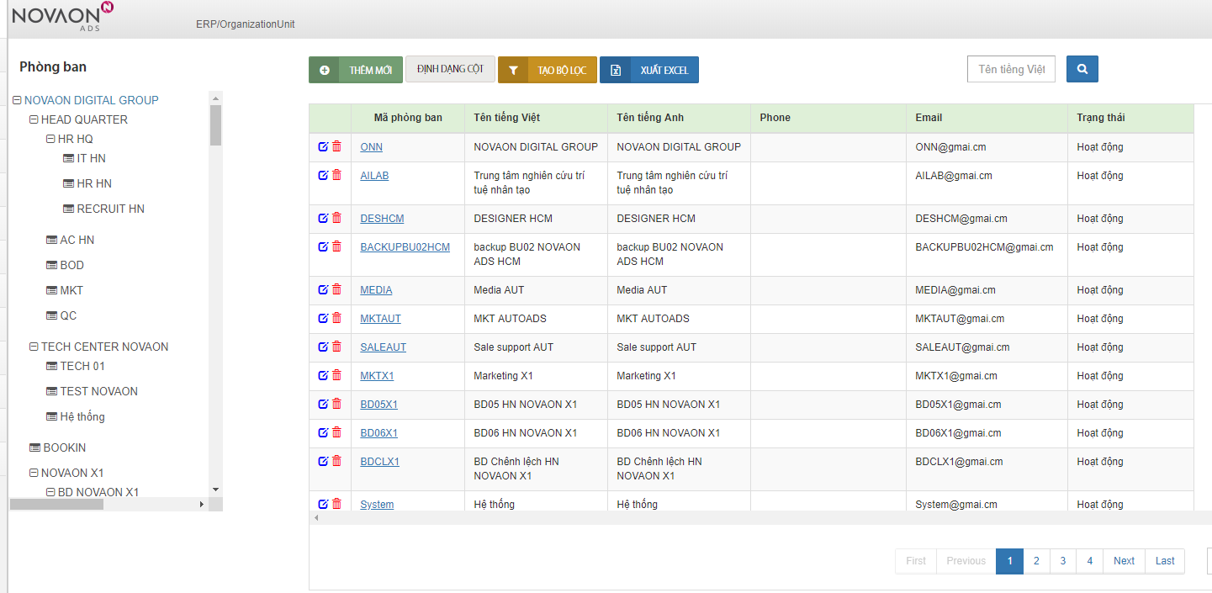
1 – Đơn vị phòng ban (Thêm mới phòng ban)
Mục đích: Quản lý tất cả các phòng ban có trong tập đoàn
1.1 Thêm mới phòng ban
Bước 1: Đăng nhập vào hệ thống HRM rồi vào menu “Đơn vị phòng ban” hệ thống hiển thị danh sách các phòng ban đã có trong hệ thống như sau:
Notes:
Lesson descriptions should be brief.

Slide 4

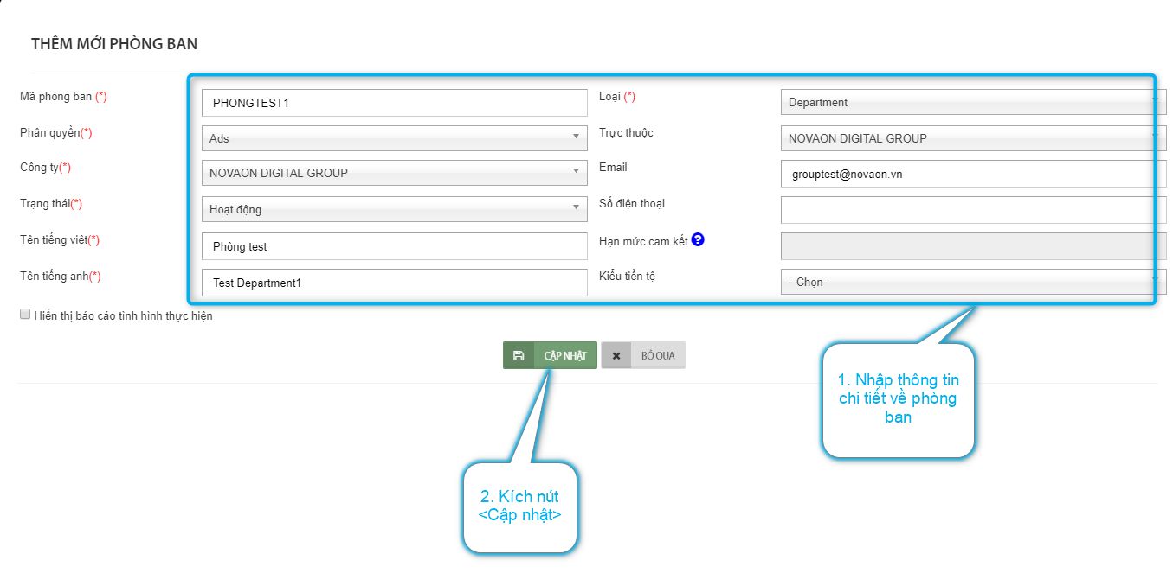
1 – Đơn vị phòng ban (Thêm mới phòng ban)
Bước 2: Kích vào icon để thực hiện thêm mới phòng ban, hệ thống hiển thị màn hình nhập thông tin như sau:
Ca
- Lưu ý: Các thông tin đánh dấu (*) bắt buộc người sử dụng phải nhập dữ liệu
Notes:
Lesson descriptions should be brief.

Slide 5
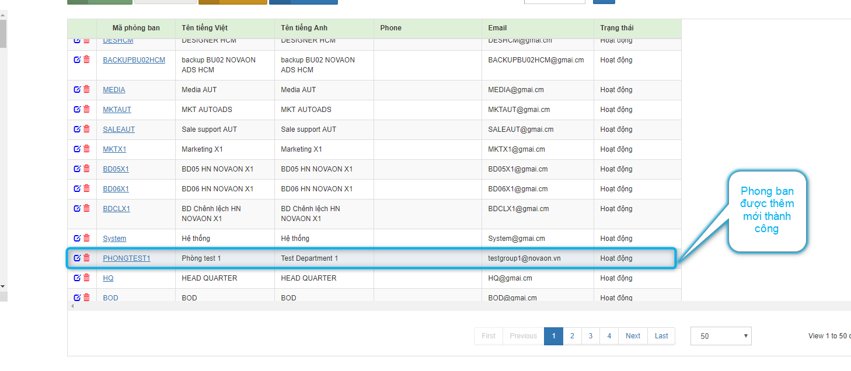
1 – Đơn vị phòng ban (Thêm mới phòng ban)
Bước 3: Sau khi phòng ban được thêm mới thành công sẽ hiển thị trên danh sách phòng ban như hình sau:
Notes:
Lesson descriptions should be brief.

Slide 6
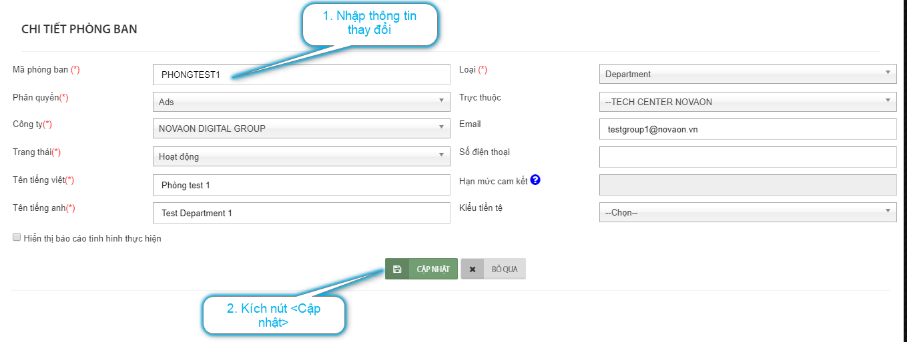
1 – Đơn vị phòng ban (Cập nhật thông tin phòng ban)
1.2 Cập nhật thông tin phòng ban
Bước 1: Chọn phòng ban cần cập nhật thông tin sau đó kích vào icon hệ thống hiển thị thông tin chi tiết về phòng ban đã tạo:
- Sau khi người sử dụng nhập thông tin thay đổi và kích nút <Cập nhật> thì hệ thống tự động lưu lại thông tin mới mà người dùng đã nhập
Notes:
Lesson descriptions should be brief.

Slide 7
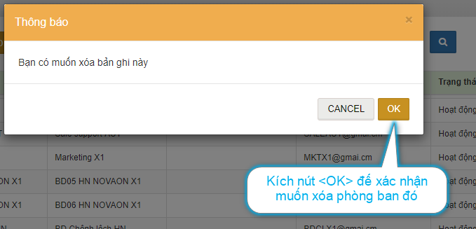
1 – Đơn vị phòng ban (Xóa phòng ban)
1.3 Xóa phòng ban
Bước 1: Tại danh sách phòng ban thực hiện chọn 1 phòng ban cần xóa sau đó kích vào icon hệ thống hiển thị popup như sau:
- Nếu kích nút <OK> hệ thống tự động xóa phòng ban đã tạo
- Nếu kích nút <Cancel> hệ thống tự động quay về màn hình danh sách phòng ban

Slide 8
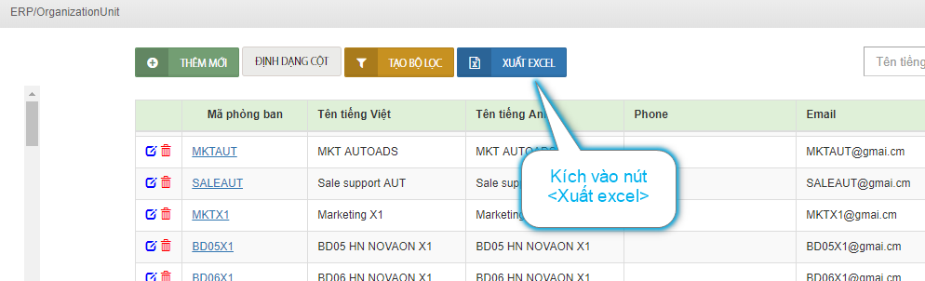
1 – Đơn vị phòng ban (Kết xuất excel)
1.4 Kết xuất danh sách phòng ban ra excel
Bước 1: Tại màn hình danh sách phòng ban kích vào nút <Xuất excel> hệ thống tự động kết xuất dữ liệu các phòng ban có trong hệ thống ra file excel:

Slide 9
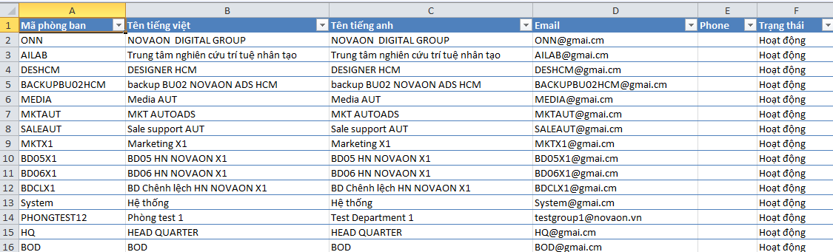
1 – Đơn vị phòng ban (Kết xuất excel)
Dữ liệu kết xuất ra file excel như sau:
Lưu ý: Các chức năng thêm, sửa, xóa, kết xuất chỉ được thực hiện đối với tài khoản có các quyền này.

Slide 10
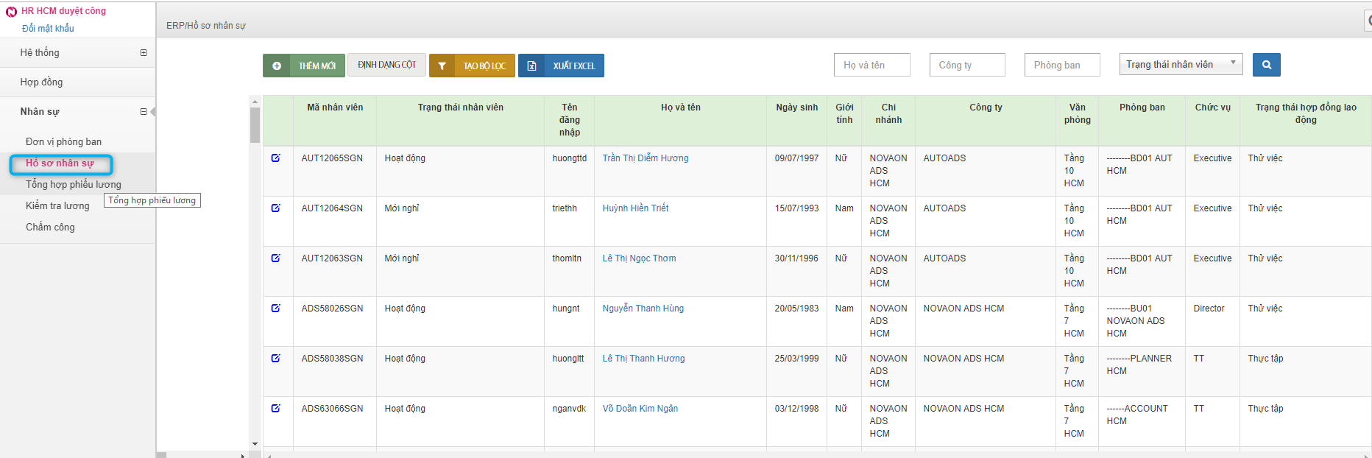
2 – Hồ sơ nhân sự
Mục đích: Quản lý thông tin của nhân viên bao gồm: thông tin chi tiết về nhân viên, quá trình công tác, thông tin bảo hiểm xã hội, thông tin khen thưởng-kỷ luật, thông tin nhân thân
2.1 Thêm mới hồ sơ nhân sự
Bước 1: Đăng nhập vào hệ thống HRM chọn menu “Hồ sơ nhân sự” kích vào icon <Thêm mới> hệ thống hiển thị màn hình để người dùng nhập thông tin:

Slide 11
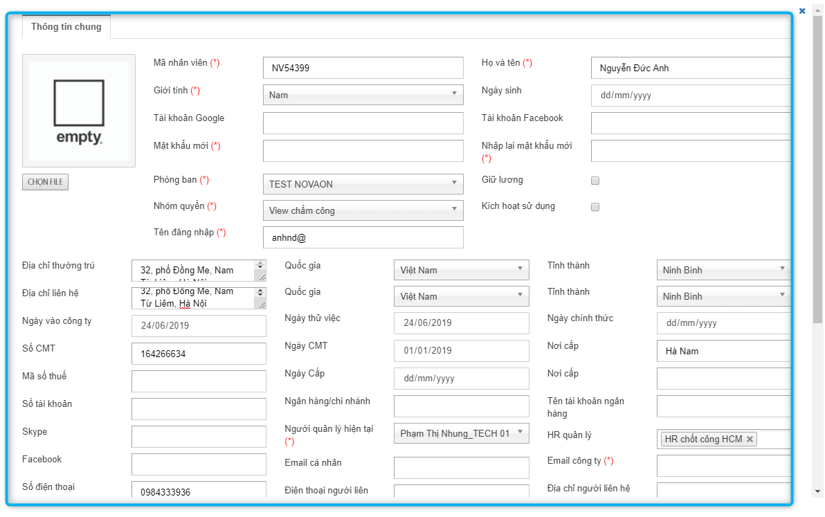
2 – Hồ sơ nhân sự (thêm mới nhân viên)
Bước 2: Nhập thông tin chi tiết của nhân viên như sau:

Slide 12
2 – Hồ sơ nhân sự (thêm mới nhân viên)
Một số lưu ý khi nhập dữ liệu trên form thông tin chung như sau:
- Các thông tin đánh dấu (*) bắt buộc người sử dụng phải nhập dữ liệu
Mã chấm công: lưu ý cần trùng khớp với mã chấm công trên máy chấm công và khớp với phần chữ số trong mã nhân viên
Ngày bé sinh: áp dụng với nhân sự đi làm sau thai sản đến khi bé được 1 tuổi, mẹ được đi sớm về muộn 60p/ ngày
Nhóm quyền: Chọn đúng nhóm quyền mà nhân sự được sử dụng
Quản lý duyệt công: Chọn đúng quản lý được phân công duyệt công của nhân viên đó
Máy chấm công: Chọn đúng máy chấm công tương ứng
HR quản lý, HR chốt công: Chọn đúng HR quản lý, HR chốt công phù hợp với vị trí địa lý
Trạng thái hợp đồng: Tự động cập nhật thông tin khi HR nhập thông tin bên tab <Quá trình công tác>
Giữ lương: trường hợp HR tích vào checkbox <Giữ lương> thì nhân viên đó sẽ không được chốt lương

Slide 13
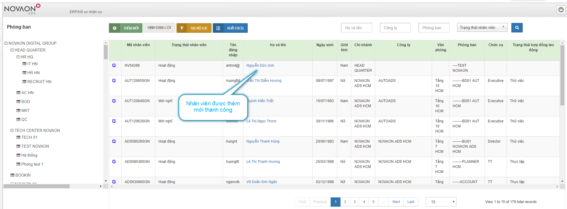
2 – Hồ sơ nhân sự (thêm mới nhân viên)
Bước 3: Sau khi nhập xong dữ liệu của nhân viên rồi kích nút <Lưu dữ liệu> hệ thống tự động lưu dữ liệu về nhân viên và hiển thị dữ liệu thêm mới thành công như sau:

Slide 14
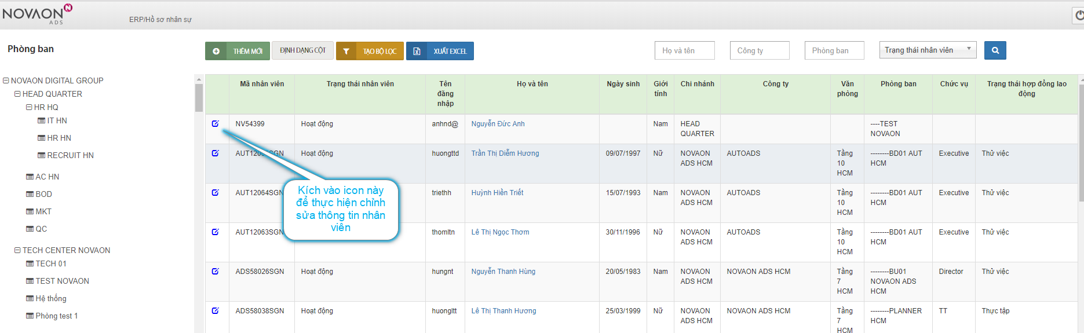
2 – Hồ sơ nhân sự (Cập nhật quá trình công tác)
2.2 Cập nhật thông tin quá trình công tác:
Bước 1: Tại danh sách nhân viên chọn 1 nhân viên cần bổ sung quá trình công tác rồi kích vào icon
như sau:
Notes:
Lesson descriptions should be brief.

Slide 15
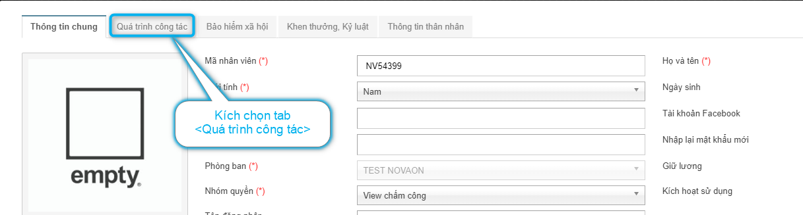
2 – Hồ sơ nhân sự (Cập nhật quá trình công tác)
Bước 2: Tại màn hình thông tin chi tiết của nhân viên kích chọn tab <Quá trình công tác>:
Hệ thống hiển thị màn hình thông tin chi tiết quá trình công tác để người sử dụng bổ sung thông tin:

Slide 16
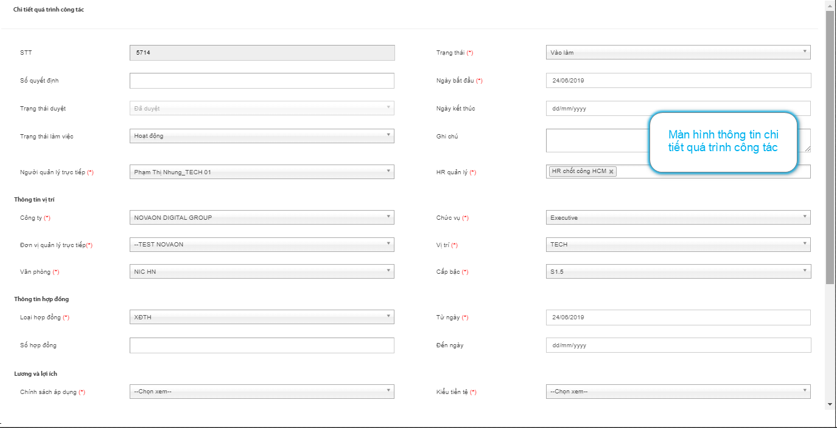
2 – Hồ sơ nhân sự (Cập nhật quá trình công tác)
Bước 3: Nhập thông tin chi tiết của quá trình công tác của nhân viên như sau:

Slide 17
2 – Hồ sơ nhân sự (Cập nhật quá trình công tác)
Một số lưu ý khi nhập dữ liệu trên form quá trình công tác như sau:
Các thông tin đánh dấu (*) bắt buộc người sử dụng phải nhập dữ liệu
Chính sách áp dụng: áp dụng chính sách mới nhất, lưu ý chính sách của BD ADS, nếu chọn nhầm sẽ không tính phụ cấp được.
Với các nhân sự thay đổi chính sách không thay đổi lương, thay đổi trực tiếp trên quá trình công tác hiện tại
Lương cơ bản + Thưởng hoàn thành CV được giao: Lương cơ bản = Lương đóng BHXH, Lương cơ bản + Thưởng HTCV = lương tiêu chuẩn theo HĐ kí với nhân sự.
Thông tin phụ cấp:
+ Phụ cấp laptop: 200,000/ngày công tiêu chuẩn*ngày công đi làm thực tế
+ Phụ cấp gửi xe: 5,000*ngày công đi làm thực tế
+ Phụ cấp thâm niên: Tính theo tỷ lệ %: trong đố hệ số lương thâm niên= (nếu thời gian làm việc >3 năm thì hệ số là 0,05; 4 năm thì hệ số là 0,06; 5 thì hệ số là 0,07; 6 năm thì hệ số là 0,08; 7 năm thì hệ số là 0,09; >=8 năm thì hệ số là 0,1)

Slide 18
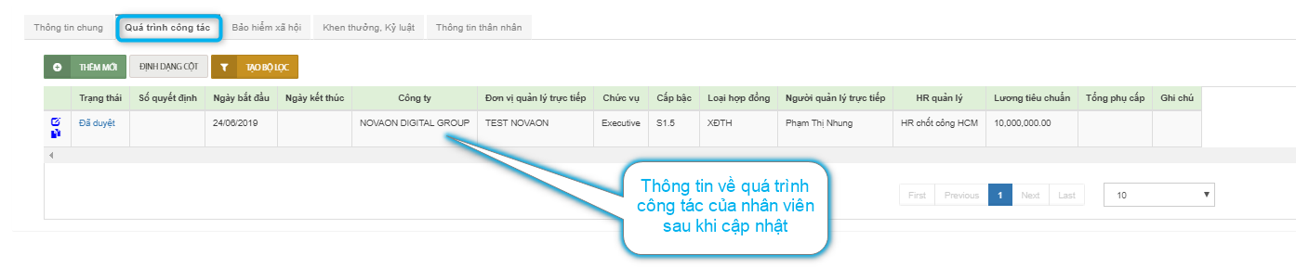
2 – Hồ sơ nhân sự (Cập nhật quá trình công tác)
Bước 4: Sau khi nhập xong thông tin quá trình công tác của nhân viên rồi kích nút <Gửi duyệt> hệ thống tự động lưu dữ liệu về quá trình công tác của nhân viên.

Slide 19
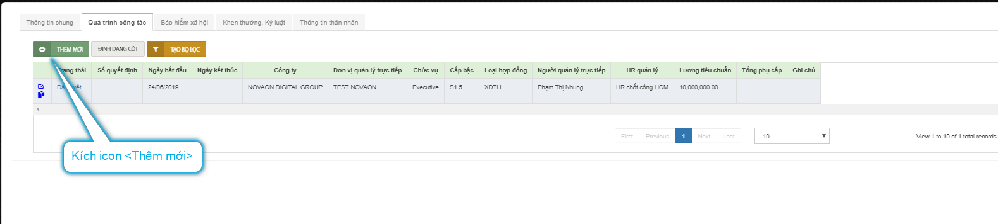
2 – Hồ sơ nhân sự (Thêm mới quá trình công tác)
2.3 Thêm mới quá trình công tác:
HR thực hiện thêm mới quá trình công tác của nhân viên khi nhân viên đó thay đổi loại hợp đồng lao động (ví dụ: từ thử việc → sang Chính thức) hoặc được thăng chức lên vị trí khác….
Bước 1: Tại màn hình “Quá trình công tác” kích vào icon thêm mới như sau:

Slide 20
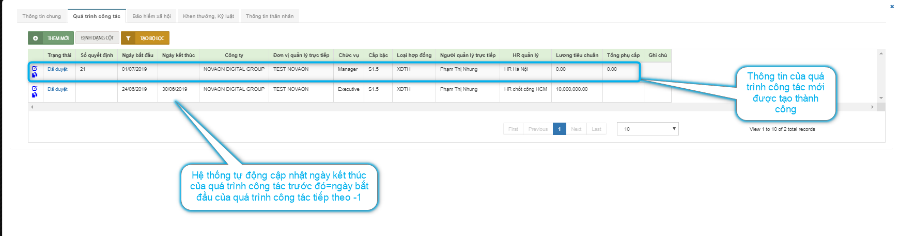
2 – Hồ sơ nhân sự (Thêm mới quá trình công tác)
Bước 2: Hệ thống hiển thị màn hình để người sử dụng nhập thông tin về quá trình công tác mới của nhân viên. Sau khi nhập xong thông tin rồi kích nút <Gửi duyệt> hệ thống tự động tạo thêm 1 quá trình công tác mới đồng thời cập nhật thông tin “Ngày kết thúc” của quá trình công tác trước đó như màn hình sau:

Slide 21
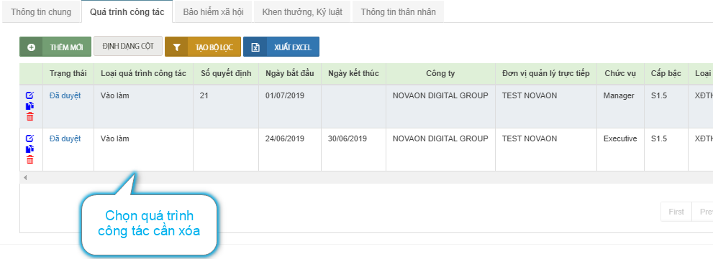
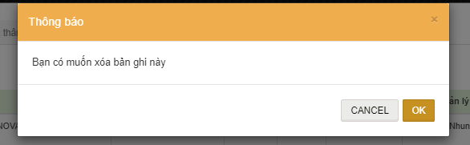
2 – Hồ sơ nhân sự (Xóa quá trình công tác)
2.4 Xóa quá trình công tác:
Bước 1: Tại màn hình “Quá trình công tác” người sử dụng chọn 1 quá trình công tác cần xóa sau đó kích vào icon
hệ thống hiển thị popup trên màn hình như sau:
- Nếu kích nút <OK> hệ thống tự động xóa quá trình công tác đã tạo
- Nếu kích nút <Cancel> hệ thống tự động quay về màn hình quá trình công tác

Slide 22
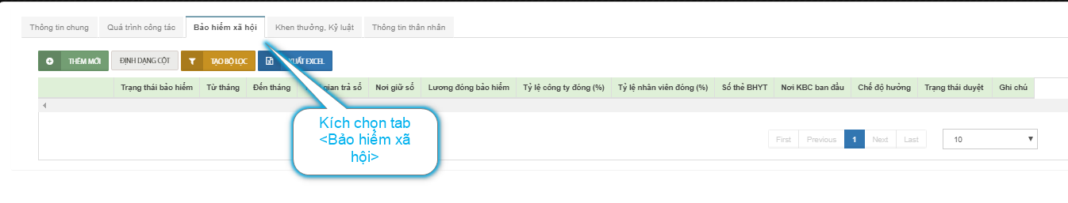
2 – Hồ sơ nhân sự (Thêm thông tin bảo hiểm)
2.5 Thêm thông tin bảo hiểm xã hội
Bước 1: Tại màn hình thông tin chi tiết của nhân viên kích chọn tab <Bảo hiểm xã hội>:
Bước 2: Kích vào icon <Thêm mới> để thực hiện thêm quá trình đóng báo hiểm xã hội như màn hình sau:

Slide 23
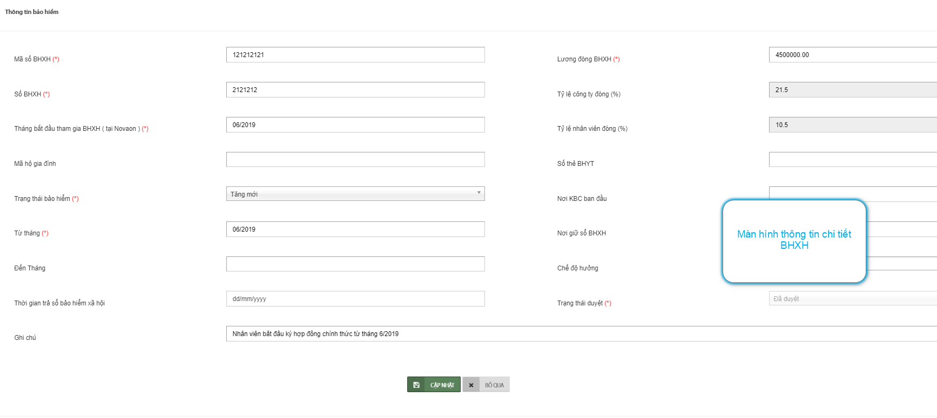
2 – Hồ sơ nhân sự (Thêm thông tin bảo hiểm)

Slide 24
2 – Hồ sơ nhân sự (Thêm thông tin bảo hiểm)
Một số lưu ý khi nhập dữ liệu trên form bảo hiểm xã hội như sau:
Các thông tin đánh dấu (*) bắt buộc người sử dụng phải nhập dữ liệu
Số BHXH: là số sổ BHXH
Tháng bắt đầu tham gia BHXH tại NOVAON: tháng bắt đầu tham gia BHXH
Trạng thái bảo hiểm: Chọn trạng phù hợp
Lương đóng BHXH: nhập bằng lương cơ bản ở quá trình công tác
Tỷ lệ công ty đóng/ nhân viên đóng: mặc định theo tỷ lệ (công ty 21,5%, nhân viên 10,5%)
Chế độ hưởng: Chọn chế độ hưởng phù hợp
Trạng thái duyệt: mặc định trạng thái “Đã duyệt”

Slide 25
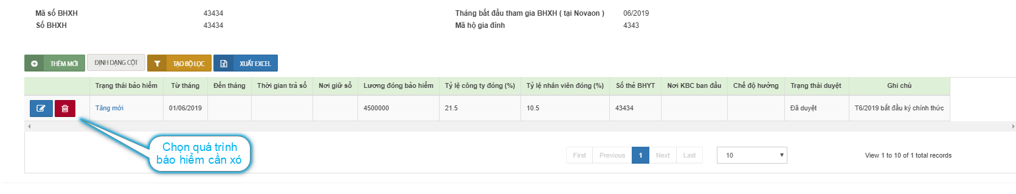
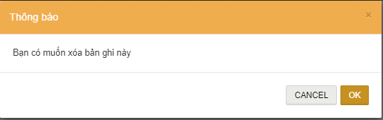
2 – Hồ sơ nhân sự (Xóa thông tin bảo hiểm)
2.6 Xóa thông tin bảo hiểm
Bước 1: Tại màn hình “Bảo hiểm xã hội” người sử dụng chọn 1 quá trình bảo hiểm cần xóa sau đó kích vào icon
hệ thống hiển thị popup trên màn hình như sau:
- Nếu kích nút <OK> hệ thống tự động xóa quá trình bảo hiểm đã tạo
- Nếu kích nút <Cancel> hệ thống tự động quay về màn hình thông tin bảo hiểm xã hội

Slide 26
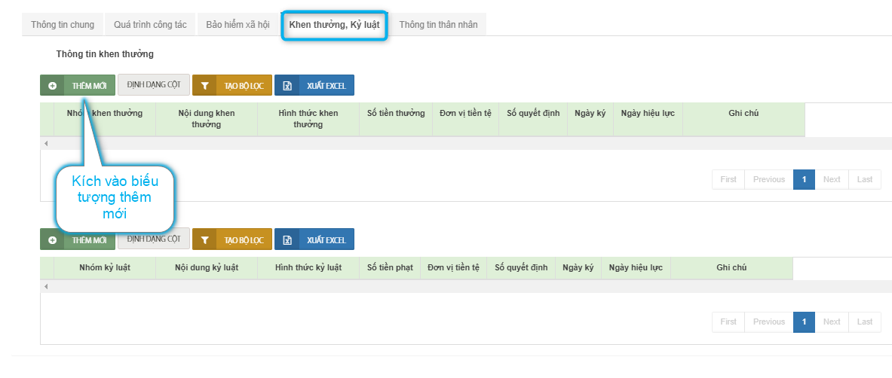
2 – Hồ sơ nhân sự (Thêm thông tin khen thưởng)
2.7 Thêm thông tin khen thưởng:
Bước 1: Tại màn hình thông tin chi tiết của nhân viên kích chọn tab <Khen thưởng, kỷ luật> sau đó kích <Thêm mới> thông tin khen thưởng:

Slide 27
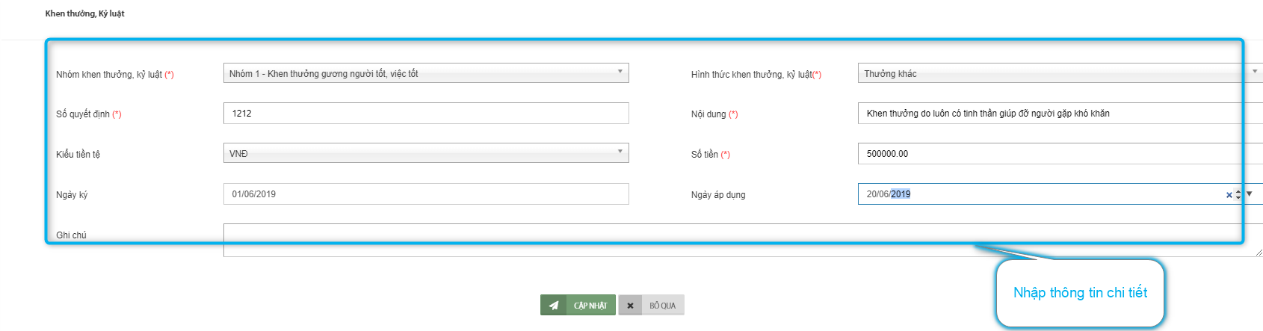
2 – Hồ sơ nhân sự
Bước 2: Hệ thống hiển thị màn hình để người sử dụng nhập thông tin khen thưởng như sau:

Slide 28
2 – Hồ sơ nhân sự (Thêm thông tin khen thưởng)
Bước 3: Hệ thống hiển thị màn hình để người sử dụng nhập thông tin khen thưởng như sau:

Slide 29
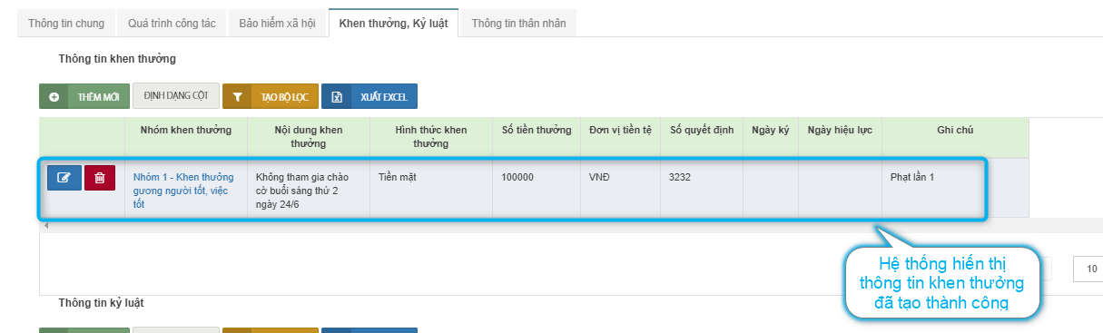
2 – Hồ sơ nhân sự (Thêm thông tin khen thưởng)
Bước 4: Sau khi nhập xong thông tin khen thưởng người sử dụng kích nút <Cập nhật> hệ thống lưu dữ liệu và hiển thị dữ liệu thêm mới như sau:

Slide 30
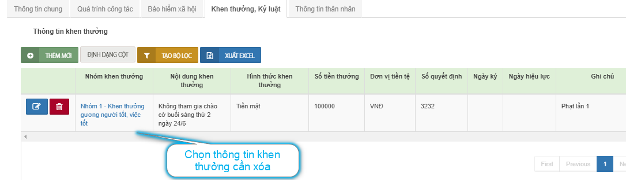
2 – Hồ sơ nhân sự (Xóa thông tin khen thưởng)
2.8 Xóa thông tin khen thưởng
Bước 1: Tại màn hình “Khen thưởng-Kỷ luật” người sử dụng chọn 1 thông tin khen thưởng cần xóa sau đó kích vào icon hệ thống hiển thị popup trên màn hình như sau:
- Nếu kích nút <OK> hệ thống tự động xóa thông tin khen thưởng
- Nếu kích nút <Cancel> hệ thống tự động quay về màn hình thông tin khen thưởng-kỷ luật

Slide 31
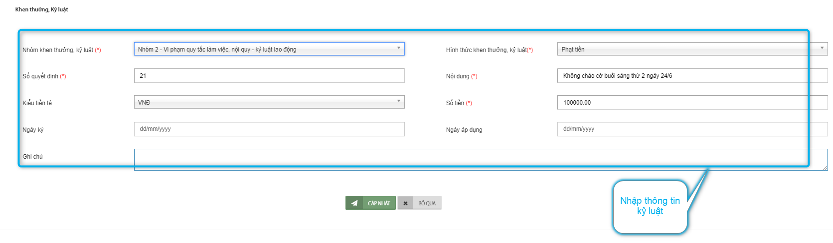
2 – Hồ sơ nhân sự (Thêm thông tin kỷ luật)
2.9 Thêm thông tin kỷ luật: Khi nhân viên vi phạm quy tắc làm việc, nội quy –kỷ luật lao động thì bộ phận QC sẽ thực hiện điền thông tin vi phạm của nhân viên tại tab <Thông tin kỷ luật> theo hướng dẫn sau:
Bước 1: Tại màn hình thông tin chi tiết của nhân viên kích chọn tab <Khen thưởng, kỷ luật> sau đó kích <Thêm mới> thông tin kỷ luật hệ thống hiển thị màn hình nhập thông tin kỷ luật như sau:

Slide 32
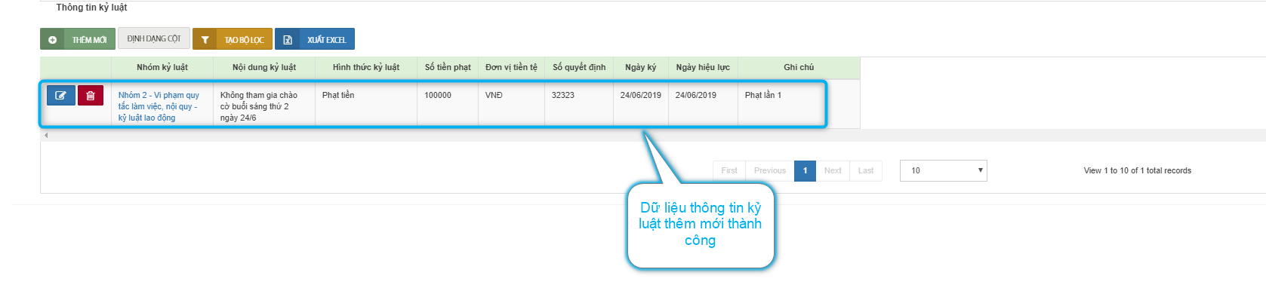
2 – Hồ sơ nhân sự (Thêm thông tin kỷ luật)
Bước 2: Sau khi nhập xong thông tin kỷ luật người sử dụng kích nút <Cập nhật> hệ thống tự động lưu dữ liệu và hiển thị dữ liệu thêm mới như hình sau:

Slide 33
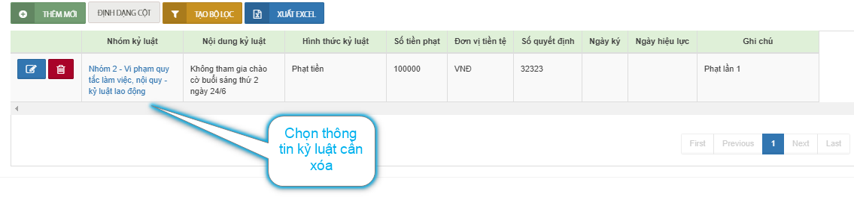
2 – Hồ sơ nhân sự (Xóa thông tin kỷ luật)
2.10 Xóa thông tin kỷ luật
Bước 1: Tại màn hình “Khen thưởng-Kỷ luật” người sử dụng chọn 1 thông tin kỷ luật cần xóa sau đó kích vào icon hệ thống hiển thị popup trên màn hình như sau:
- Nếu kích nút <OK> hệ thống tự động xóa thông tin kỷ luật
- Nếu kích nút <Cancel> hệ thống tự động quay về màn hình thông tin khen thưởng-kỷ luật

Slide 34
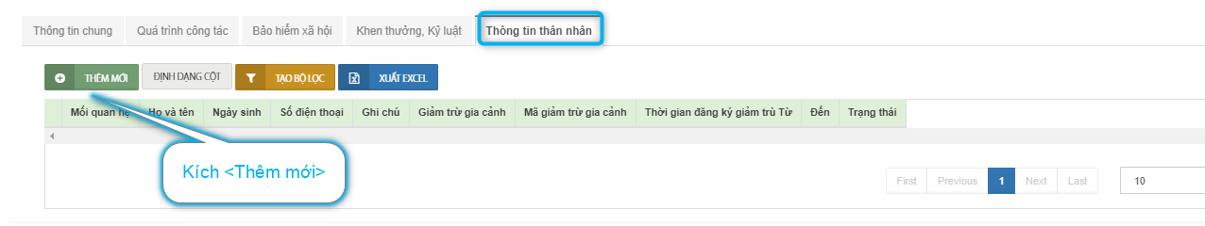
2 – Hồ sơ nhân sự (Thêm thông tin nhân thân)
2.11 Thêm thông tin nhân thân: Trường hợp nhân viên có người phụ thuộc thì HR sẽ điền thông tin người phụ thuộc của nhân viên tại tab <Thông tin nhân thân> như hướng dẫn sau:
Bước 1: Tại màn hình thông tin chi tiết của nhân viên kích chọn tab <Thông tin nhân thân> sau đó kích <Thêm mới> hệ thống hiển thị màn hình nhập thông tin nhân thân như sau:

Slide 35
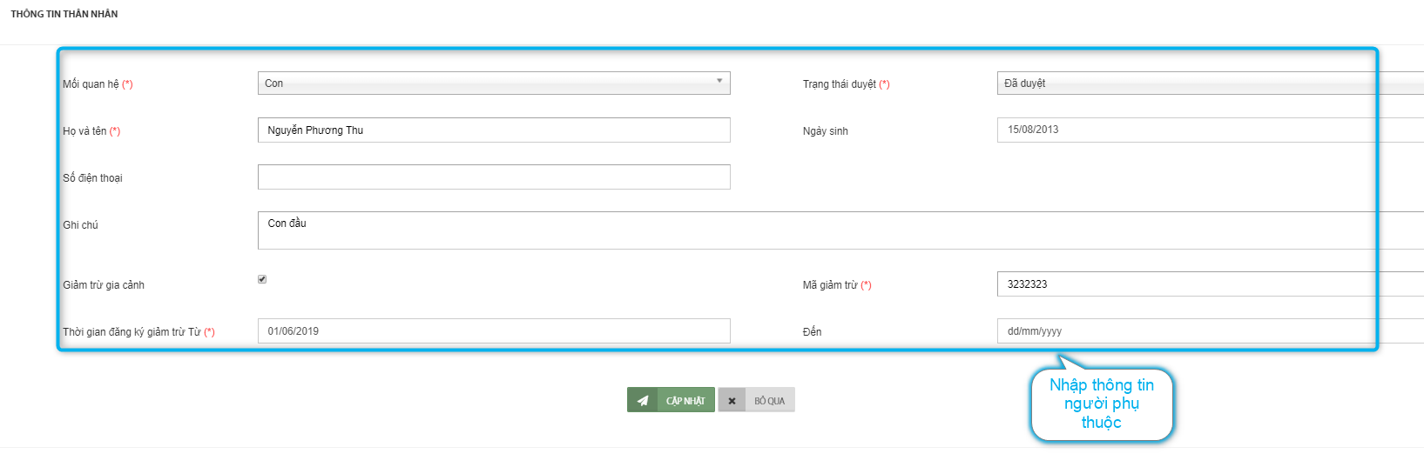
2 – Hồ sơ nhân sự (Thêm thông tin nhân thân)
Bước 2: Thực hiện điền thông tin người phụ thuộc như hình sau:

Slide 36
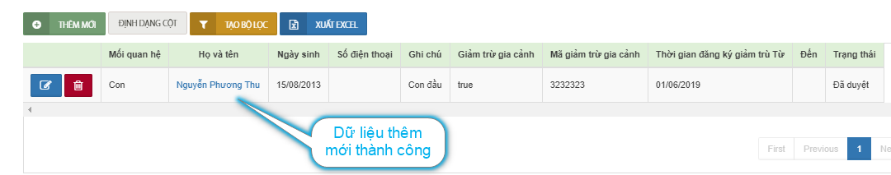
2 – Hồ sơ nhân sự (Thêm thông tin nhân thân)
Bước 3: Sau khi nhập xong thông tin người phụ thuộc kích nút <Cập nhật> hệ thống tự động lưu dữ liệu và hiển thị dữ liệu được thêm mới như sau:

Slide 37
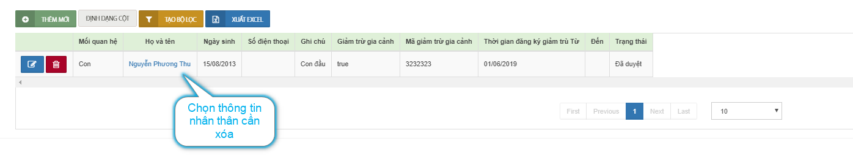
2 – Hồ sơ nhân sự (Xóa thông tin nhân thân)
2.12 Xóa thông tin nhân thân
Bước 1: Tại màn hình “Thông tin nhân thân” người sử dụng chọn 1 thông tin nhân thân cần xóa sau đó kích vào icon
hệ thống hiển thị popup trên màn hình như sau:
- Nếu kích nút <OK> hệ thống tự động xóa thông tin người phụ thuộc
- Nếu kích nút <Cancel> hệ thống tự động quay về màn hình thông tin nhân thân
Lưu ý: Các chức năng thêm, sửa, xóa, kết xuất chỉ được thực hiện đối với tài khoản có các quyền này.

Slide 38
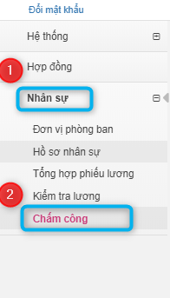
3 – Chấm công (Công trên máy)
Mục đích chức năng chấm công: Quản lý thông tin về công làm việc của nhân viên đây là cơ sở để tính lương cho nhân viên đó.
3.1 – Thông tin công trên máy: Nhân viên khi đi làm phải thực hiện check vân tay khi đó hệ thống sẽ lưu trữ thông tin giờ đến, giờ về của nhân viên. Nhân viên muốn xem thông tin chấm công thì thực hiện theo hướng dẫn sau:
Bước 1: Tại chức năng hồ sơ nhân sự kích chọn <Chấm công> chọn tiếp tab <Công trên máy> như sau:

Slide 39
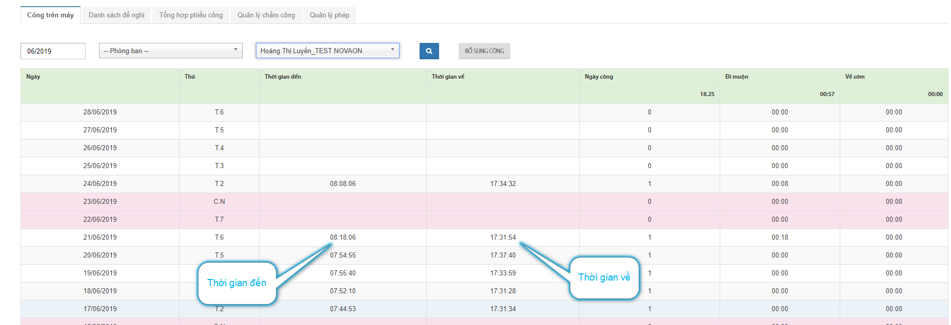
3 – Chấm công (Công trên máy)
Bước 2: Tại tab <Công trên máy> thực hiện chọn tháng, chọn nhân viên cần tra cứu sau đó kích vào icon
Hệ thống hiển thị kết quả tra cứu như sau:

Slide 40
3 – Chấm công (Công trên máy)
Dữ liệu hiển thị trên tab thông tin <Công trên máy> như sau:
Nhân viên nếu check đủ vân tay lúc đến và lúc về thì hệ thống sẽ hiển thị đầy đủ thông tin giờ đến và giờ về của nhân viên
Nếu nhân viên check thiếu vân tay lúc đến hoặc lúc về thì hệ thống chỉ hiển thị thông tin giờ check của lần check vân tay tương ứng.
Dữ liệu tính công như sau:
+ Nếu nhân viên làm đủ thời gian 8,5 tiếng thì cột ngày công sẽ hiển thị 1 ngày công
+ Nếu nhân viên đi làm không đủ 8,5 tiếng thì công của nhân viên sẽ tính theo các khung giờ sau:
Từ 8h ->10h: 0,25 ngày công
Từ 10h-12h: 0,25 ngày công
Từ 13h-15h30: 0,25 ngày công
Từ 15h30 -17h30: 0,25 ngày công
(Lưu ý thời gian bắt đầu có thể 8h hoặc 8h30 tùy từng bộ phận)
+ Nếu nhân viên có thời gian đi muộn/về sớm thì hệ thống sẽ hiển thị số phút đi muộn/về sớm tại cột Đi muộn/Về sớm

Slide 41
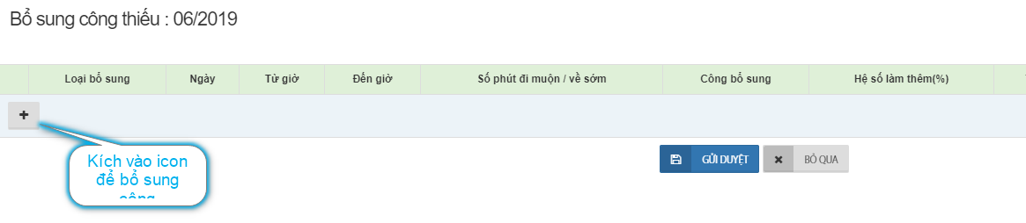
3 – Chấm công (Bổ sung công)
3.2 – Bổ sung công
3.2.1 – Bổ sung công đi muộn/về sớm:
Bước 1: Tại tab <Công trên máy> kích chọn <Bổ sung công> sau đó kích vào icon + để thực hiện bổ sung công:

Slide 42
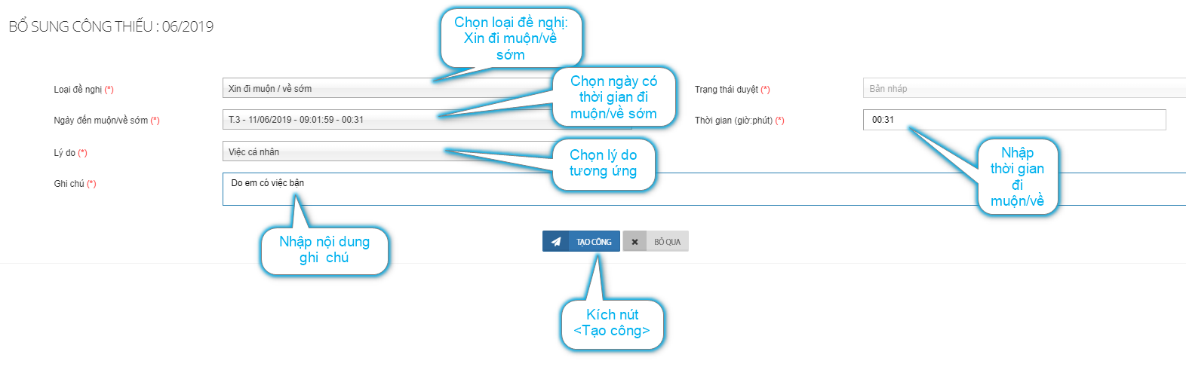
3 – Chấm công (Bổ sung công đi muộn/về sớm)
Bước 2: Hệ thống hiển thị màn hình bổ sung công để người sử dụng nhập thông tin:

Slide 43
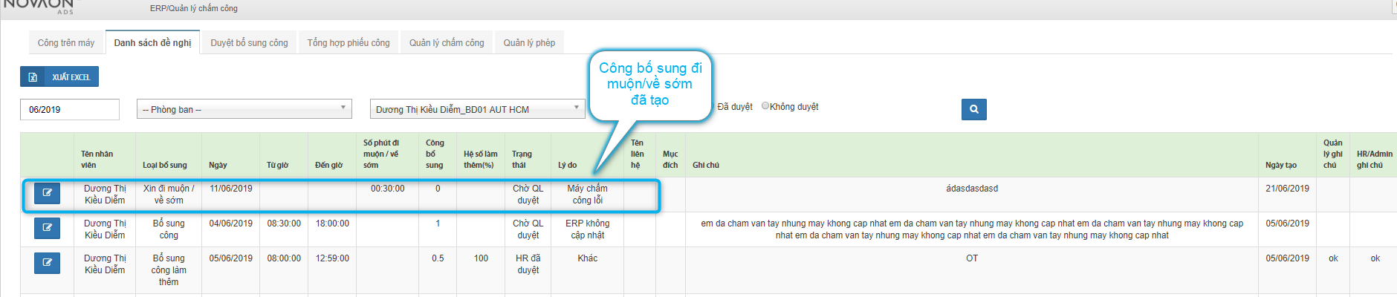
3 – Chấm công (Bổ sung công đi muộn/về sớm)
Bước 3: Sau khi nhập thông tin bổ sung công kích nút <Tạo công> sau đó kích nút <Gửi duyệt> hệ thống hiển thị công bổ sung đi muộn/về sớm tại tab <Danh sách đề nghị> như sau: - - Trạng thái công bổ sung sau khi tạo sẽ là: Chờ QL duyệt hoặc Chờ giám đốc bộ phận duyệt

Slide 44
3 – Chấm công (Bổ sung công đi muộn/về sớm)
Nguyên tắc bổ sung công đi muộn/về sớm như sau:
Nhân viên chỉ được tạo bổ sung công đi muộn/về sớm nếu công trên máy có thời gian đi muộn/về sớm
Dealine bổ sung công từ thứ 6 tuần trước đến thứ 5 tuần này.
Thời gian được trừ tối đa mỗi lần là 30 phút
Nếu lệnh bổ sung công đi muộn/về sớm được duyệt thì số phút đi muộn/về sớm của nhân viên sẽ được clear bằng số phút đi muộn/về sớm đã tạo lệnh

Slide 45
3 – Chấm công (Bổ sung công nghỉ phép)
3.2.2 – Bổ sung công nghỉ phép:
Bước 1: Tại tab <Công trên máy> kích chọn <Bổ sung công> sau đó kích vào icon + để thực hiện bổ sung công:

Slide 46
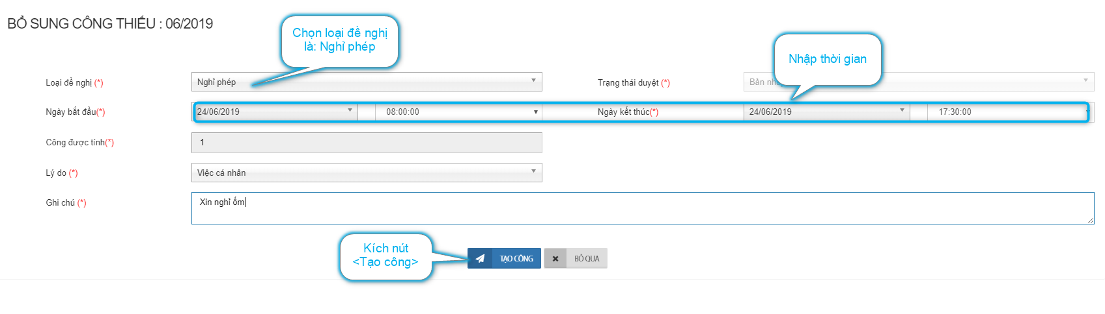
3 – Chấm công (Bổ sung công nghỉ phép)
Bước 2: Nhập thông tin bổ sung công nghỉ phép như sau:

Slide 47
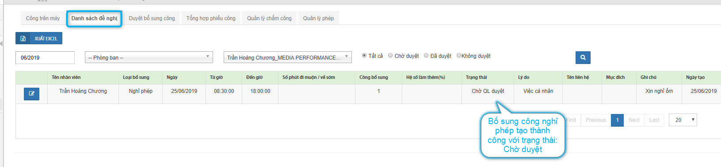
3 – Chấm công (Bổ sung công nghỉ phép)
Bước 3: Sau khi nhập thông tin bổ sung công kích nút <Tạo công> sau đó kích nút <Gửi duyệt> hệ thống hiển thị công bổ sung nghỉ phép tại tab <Danh sách đề nghị> như sau:
- Trạng thái công bổ sung sau khi tạo sẽ là: Chờ QL duyệt hoặc Chờ giám đốc bộ phận duyệt

Slide 48
3 – Chấm công (Bổ sung công nghỉ phép)
Nguyên tắc bổ sung công nghỉ phép như sau:
Nhân viên chỉ được tạo bổ sung công nghỉ phép nếu còn đủ số phép để tạo lệnh, nếu không đủ hoặc không có phép thì nhân viên sẽ không tạo được công nghỉ phép.
Dealine bổ sung công nghỉ phép từ thứ 6 tuần trước đến thứ 5 tuần này.
Tính công nghỉ phép như sau:
Bổ sung full ngày công: 1 ngày công
Từ 8h ->10h: 0,25 ngày công
Từ 10h-12h: 0,25 ngày công
Từ 13h-15h30: 0,25 ngày công
Từ 15h30 -17h30: 0,25 ngày công
(Lưu ý thời gian bắt đầu có thể 8h hoặc 8h30 tùy từng bộ phận)
Nếu lệnh bổ sung nghỉ phép được duyệt:
+ Sau khi duyệt, với trường hợp có số phút đi muộn sẽ clear số phút đi muộn nằm trong khoảng thời gian bổ sung, công nghỉ phép sẽ được ghi vào trường nghỉ phép và cộng vào tổng công.
+ Với trường hợp giờ đi muộn về sớm không nằm trong giờ nghỉ phép sẽ không clear mà chỉ tính số phép. Số phép sẽ được cộng vào tổng công.
+ Sau đó số phép sẽ bị trừ đi trong tab <Quản lý phép>.
+ Nếu giờ bổ sung đến nhỏ hơn giờ đến hoặc giờ bổ sung về lớn hơn giờ về sẽ được ghi thời gian màu đỏ vào tổng hợp công.

Slide 49
3 – Chấm công (Bổ sung công)
3.2.3 – Bổ sung công: Trường hợp nhân viên quên chấm công lúc đến hoặc lúc về hoặc đi làm bên ngoài công ty… mới thực hiện bổ sung công
Bước 1: Tại tab <Công trên máy> kích chọn <Bổ sung công> sau đó kích vào icon + để thực hiện bổ sung công:

Slide 50
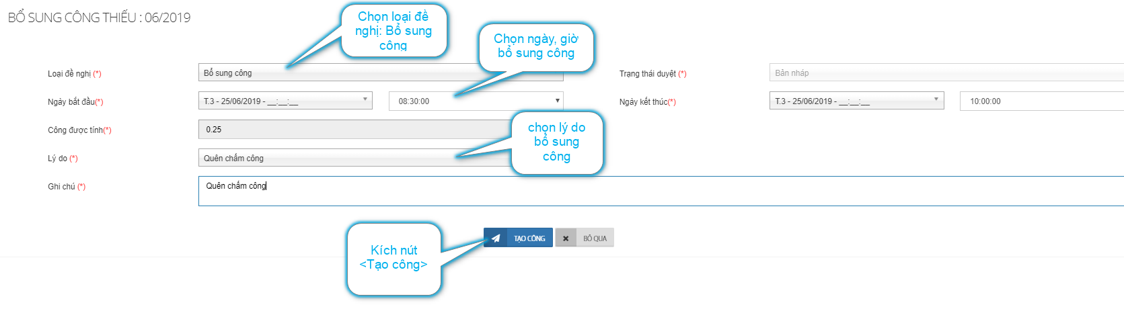
3 – Chấm công (Bổ sung công)
Bước 2: Thực hiện nhập thông tin bổ sung công như sau:

Slide 51
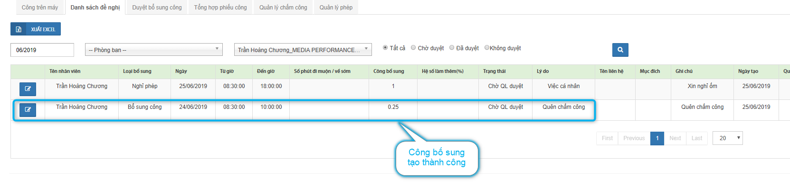
3 – Chấm công (Bổ sung công)
Bước 3: Sau khi nhập thông tin bổ sung công kích nút <Tạo công> sau đó kích nút <Gửi duyệt> hệ thống hiển thị công bổ sung tại tab <Danh sách đề nghị> như sau: - Trạng – Trạng thái công bổ sung sau khi tạo sẽ là: Chờ QL duyệt hoặc Chờ giám đốc bộ phận duyệt

Slide 52
3 – Chấm công (Bổ sung công)
Nguyên tắc bổ sung công như sau:
Nhân viên chỉ được tạo bổ sung công với các ngày có công <1.
Dealine bổ sung công nghỉ phép từ thứ 6 tuần trước đến thứ 5 tuần này.
Nếu công bổ sung được duyệt:
+ Số công bổ sung sẽ được cộng vào tổng công, nếu thời gian đi muộn về sớm nằm trong thời gian bổ sung sẽ được clear.
+ Nếu thời gian đi muộn về sớm không nằm trong thời gian bổ sung sẽ không clear mà chỉ cộng tổng công.
+ Nếu giờ bổ sung đến nhỏ hơn giờ đến hoặc giờ bổ sung về lớn hơn giờ về sẽ được ghi thời gian màu đỏ vào tổng hợp công.

Slide 53
3 – Chấm công (Bổ sung công không lương)
3.2.4 – Bổ sung công không lương:
Bước 1: Tại tab <Công trên máy> kích chọn <Bổ sung công> sau đó kích vào icon + để thực hiện bổ sung công:

Slide 54
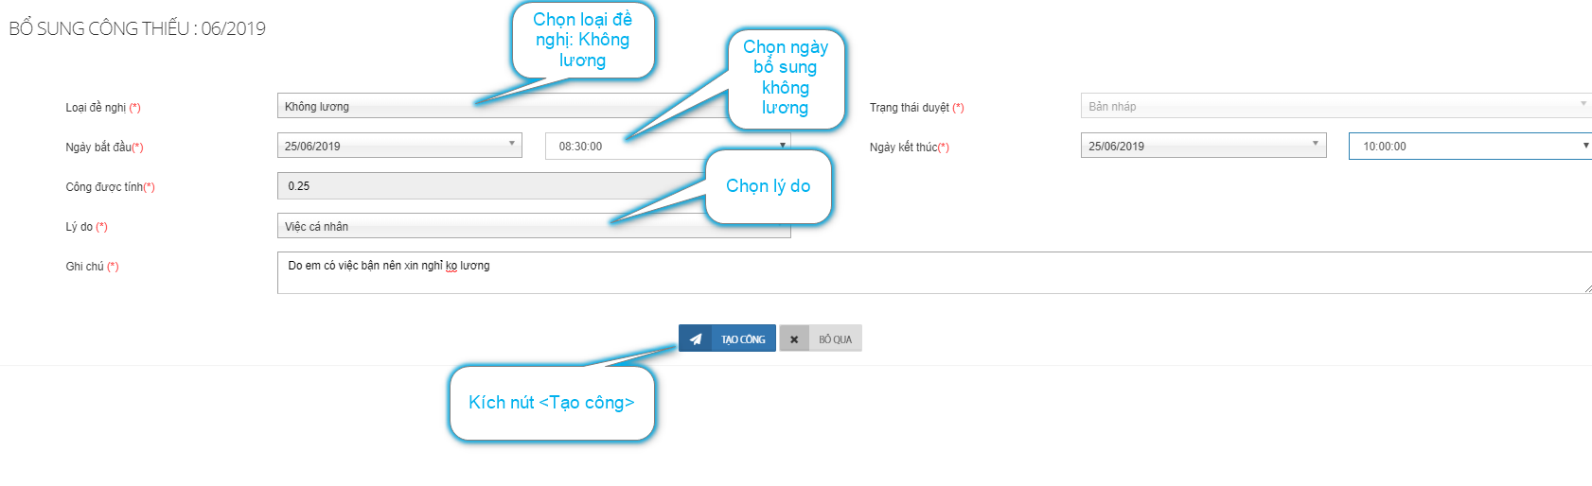
3 – Chấm công (Bổ sung công không lương)
Bước 2: Thực hiện nhập thông tin bổ sung công không lương như sau:

Slide 55
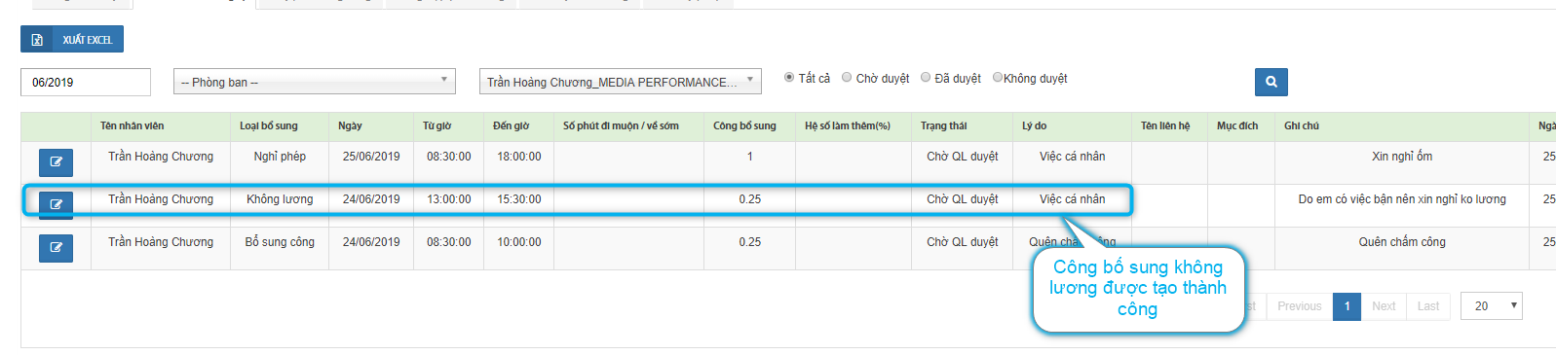
3 – Chấm công (Bổ sung công không lương)
Bước 3: Sau khi nhập thông tin bổ sung công kích nút <Tạo công> sau đó kích nút <Gửi duyệt> hệ thống hiển thị công bổ sung tại tab <Danh sách đề nghị> như sau:
– Trạng thái công bổ sung sau khi tạo sẽ là: Chờ QL duyệt hoặc Chờ giám đốc bộ phận duyệt

Slide 56
3 – Chấm công (Bổ sung công không lương)
Nguyên tắc bổ sung công không lương như sau:
Dealine bổ sung công không lương từ thứ 6 tuần trước đến thứ 5 tuần này.
Nếu công bổ sung được duyệt:
+ Nếu thời gian đi muộn về sớm nằm trong thời gian bổ sung công không lương sẽ được clear.
+ Với trường hợp giờ đi muộn về sớm không nằm trong giờ không lương sẽ không clear mà chỉ tính số công không lương. Tổng công sẽ trừ đi công không lương.
+ Nếu giờ bổ sung đến nhỏ hơn giờ đến hoặc giờ bổ sung về lớn hơn giờ về sẽ được ghi thời gian màu đỏ vào tổng hợp công.

Slide 57
3 – Chấm công (Bổ sung công làm thêm)
3.2.5 – Bổ sung công làm thêm:
Bước 1: Tại tab <Công trên máy> kích chọn <Bổ sung công> sau đó kích vào icon + để thực hiện bổ sung công:

Slide 58
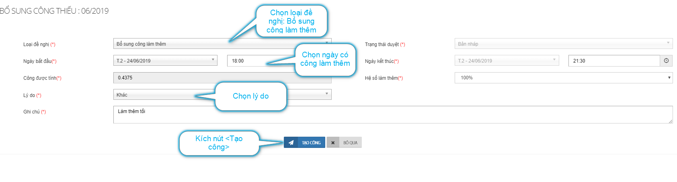
3 – Chấm công (Bổ sung công làm thêm)
Bước 2: Thực hiện nhập thông tin bổ sung công làm thêm như sau:

Slide 59
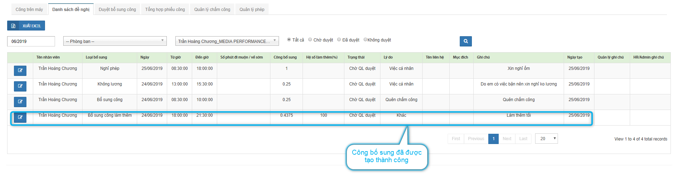
3 – Chấm công (Bổ sung công làm thêm)
Bước 3: Sau khi nhập thông tin bổ sung công kích nút <Tạo công> sau đó kích nút <Gửi duyệt> hệ thống hiển thị công bổ sung tại tab <Danh sách đề nghị> như sau:
– Trạng thái công bổ sung sau khi tạo sẽ là: Chờ QL duyệt hoặc Chờ giám đốc bộ phận duyệt

Slide 60
3 – Chấm công (Bổ sung công làm thêm)
Nguyên tắc bổ sung công làm thêm như sau:
Dealine bổ sung công làm thêm từ thứ 6 tuần trước đến thứ 5 tuần này.
Khi chọn hệ số làm thêm công sẽ tự động nhân theo hệ số

Slide 61
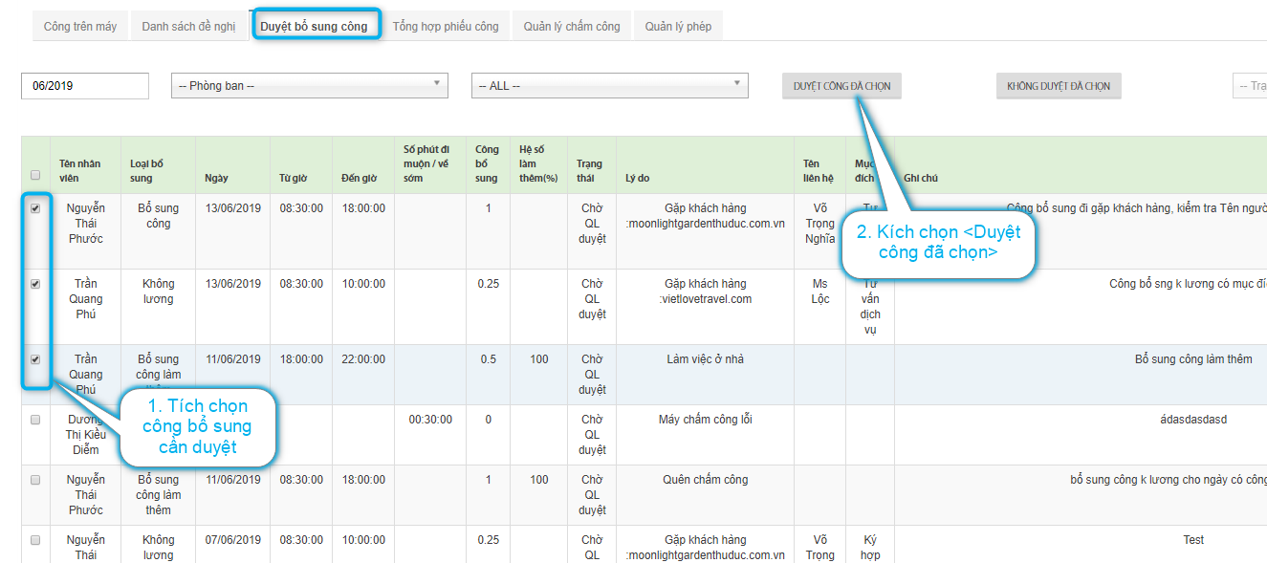
3 – Chấm công (Quản lý duyệt công)
3.3 – Duyệt công
Nguyên tắc duyệt công:
- Với cấp nhân viên sẽ do quản lý duyệt sau đó đến HR.
- Với cấp quản lý hoặc nhân viên trực thuộc giám đốc trở lên sẽ do giám đốc duyệt sau đó đến HR.
3.3.1 – Quản lý duyệt công
Bước 1: Đăng nhập vào hệ thống HRM bằng tài khoản của quản lý sau đó chọn tab <Duyệt công bổ sung> như sau:

Slide 62
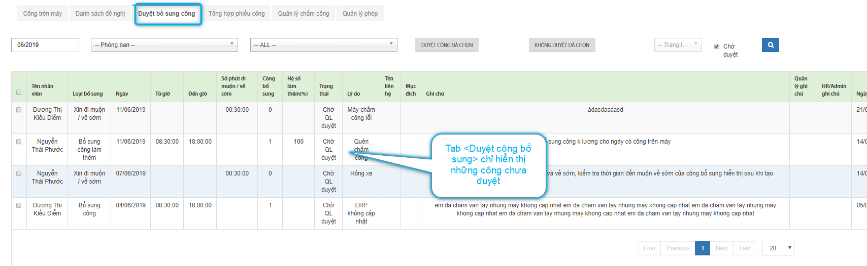
3 – Chấm công (Quản lý duyệt công)
Bước 2: Chọn nhân viên cần duyệt công rồi kích <Duyệt công đã chọn> chọn tiếp <Duyệt công> hệ thống tự động cập nhật trạng thái công đã duyệt thành: “QL đã duyệt hoặc Giám đốc bộ phận đã duyệt” đồng thời công được duyệt sẽ tự động mất khỏi danh sách <Duyệt công bổ sung>: - ---
- Các công bổ sung mà QL đã duyệt hoặc Giám đốc bộ phận đã duyệt sẽ được chuyển tiếp lên cho HR duyệt.

Slide 63
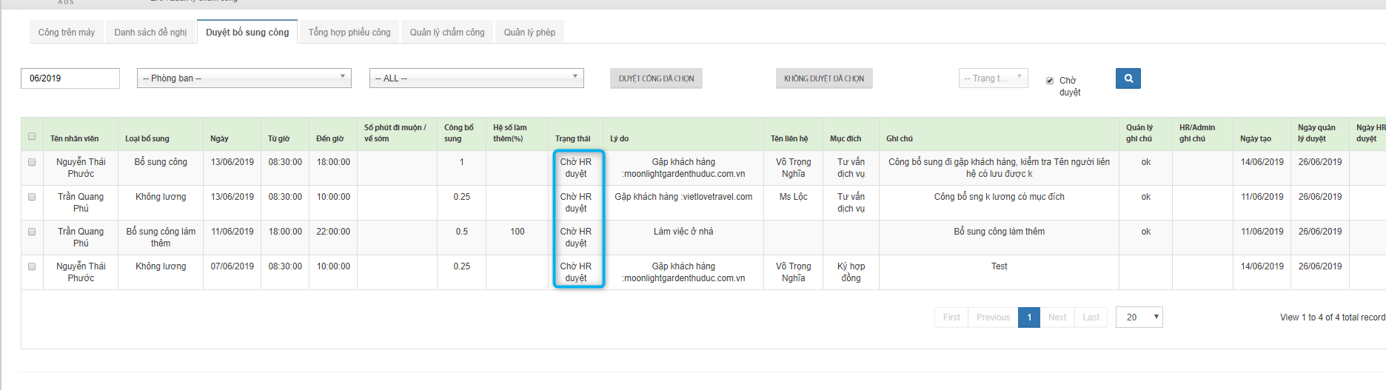
3 – Chấm công (HR duyệt công)
3.3.2 – HR duyệt công
Bước 1: Đăng nhập vào hệ thống HRM bằng tài khoản của HR sau đó chọn tab <Duyệt công bổ sung>. HR sẽ nhìn thấy các công bổ sung đang ở trạng thái “Chờ HR duyệt như sau”

Slide 64
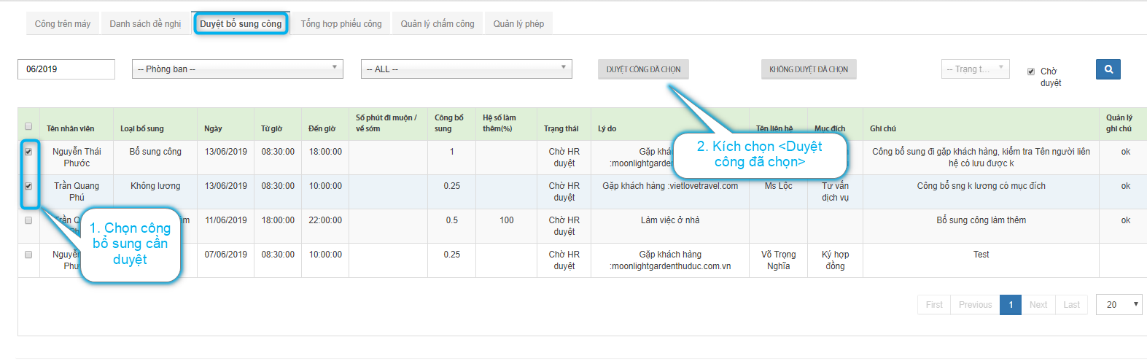
3 – Chấm công (HR duyệt công)
Bước 2: Chọn nhân viên cần duyệt công rồi kích <Duyệt công đã chọn> chọn tiếp <Duyệt công> hệ thống tự động cập nhật trạng thái công đã duyệt thành: “HR đã duyệt” đồng thời công được duyệt sẽ tự động mất khỏi danh sách <Duyệt công bổ sung>:

Slide 65

3 – Chấm công (Tổng hợp phiếu công)
3.4 – Tổng hợp phiếu công:
Bước 1: Đăng nhập vào hệ thống HRM chọn tab <Tổng hợp phiếu công> hệ thống sẽ hiển thị màn hình tổng hợp phiếu công của nhân viên như sau:

Slide 66
3 – Chấm công (Tổng hợp phiếu công)
Dữ liệu hiển thị trên tổng hợp phiếu công như sau:
Thời gian đến: hiển thị thời gian check vân tay lúc đến của nhân viên
Thời gian về: hiển thị thời gian check vân tay lúc về của nhân viên
Công trên máy điều chỉnh: Tổng cộng số công mà nhân viên đã check vân tay
Công bổ sung: Tổng cộng các công mà nhân viên đã bổ sung
Nghỉ phép: Tổng cộng số công nghỉ phép mà nhân viên đã bổ sung
Công làm thêm: Tổng cộng số công làm thêm mà nhân viên đã bổ sung
Nghỉ không lương: Tổng cộng số công nghỉ không lương mà nhân viên đã bổ sung
Tổng công= Tổng công trên máy điều chỉnh + công bổ sung+công nghỉ phép+công làm thêm
Thời gian đi muộn: Là tổng số phút đi muộn của nhân viên
Thời gian về sớm: Là tổng số phút về sớm của nhân viên
Lưu ý: Dữ liệu trên tab <Tổng hợp phiếu công> hàng ngày sẽ được cập nhật theo các khung giờ: 10h, 15h, 20h, 23h.

Slide 67

3 – Chấm công (Quản lý chấm công)
3.5 Quản lý chấm công
3.5.1 - Chốt công: Cuối tháng thì HR/Kế toán sẽ thực hiện chốt công để tính lương cho nhân viên như sau:
Bước 1: Đăng nhập vào hệ thống HRM bằng tài khoản của HR/Kế toán chọn tab <Quản lý chấm công> hệ thống sẽ hiển thị màn hình quản lý chấm công như sau:

Slide 68

3 – Chấm công (Quản lý chấm công)
Bước 2: Chọn 1 hoặc nhiều nhân viên cần chốt công sau đó kích nút <Chốt công>:

Slide 69

3 – Chấm công (Quản lý chấm công)
Hệ thống hiển thị thông báo chốt công thành công như sau:
Sau khi chốt công thành công thì hệ thống sẽ tự động tính lương nhân viên (Chi tiết xem mục 5-Tổng hợp phiếu lương)

Slide 70
3 – Chấm công (Quản lý chấm công)
3.5.2 – Gỡ chốt: Trường hợp nếu nhân viên có sự thay đổi về công thì HR/Kế toán sẽ thực hiện gỡ chốt công nhân viên để tính lại công.
Bước 1: Đăng nhập vào hệ thống HRM bằng tài khoản của HR/Kế toán chọn tab <Quản lý chấm công> hệ thống sẽ hiển thị màn hình quản lý chấm công như sau:
Lưu ý: Nếu lương của nhân viên đã được chốt thì sẽ không thể gỡ chốt công của nhân viên được. Trường hợp muốn gỡ chốt để chốt lại công thì phải thực hiện gỡ chốt lương trước.

Slide 71

3 – Chấm công (Quản lý chấm công)
Bước 2: Chọn nhân viên cần gỡ chốt sau đó kích nút <Gỡ chốt> như hình sau:

Slide 72

3 – Chấm công (Quản lý chấm công)
Hệ thống hiển thị thông báo gỡ chốt thành công như sau:
- Sau khi gỡ chốt thành công thì hệ thống tự động reset lại thông tin lương của nhân viên (Chi tiết xem mục 5- Tổng hợp phiếu lương)
Lưu ý: Các chức năng nhập excel, xuất excel, chốt công, gỡ chốt chỉ được thực hiện nếu tài khoản có các quyền này.

Slide 73

3 – Chấm công (Quản lý phép)
3.6 Quản lý phép
Bước 1: Đăng nhập vào hệ thống HRM chức năng <Chấm công> chọn tiếp <Quản lý phép> hệ thống sẽ hiển thị màn hình quản lý chấm công như sau: H
Hệ thống hiển thị thông tin chi tiết về số phép của nhân viên như hình trên

Slide 74

4 – Kiểm tra lương
Mục đích: Chức năng cung cấp các thông tin về quá trình công tác, bảo hiểm và các loại phụ cấp của nhân viên để HR kiểm tra xem có sai sót gì không trước mỗi kỳ tính lương.
Bước 1: Đăng nhập vào hệ thống HRM bằng tài khoản của HR/Kế toán chọn chức năng <Kiểm tra lương> hệ thống sẽ hiển thị màn hình kiểm tra lương như sau:

Slide 75

5 – Tổng hợp phiếu lương
5.1 Tổng hợp phiếu lương: Sau khi HR chốt công của nhân viên thì hệ thống tự động tính lương và hiển thị số liệu về lương của nhân viên trên tab <Tổng hợp phiếu lương>:
Bước 1: Đăng nhập vào hệ thống HRM bằng tài khoản của Kế toán chọn chức năng <Tổng hợp phiếu lương> hệ thống sẽ hiển thị màn hình thông tin lương của nhân viên như sau như sau:

Slide 76
5 – Tổng hợp phiếu lương
Dữ liệu của một số chỉ tiêu trên màn hình tổng hợp phiếu lương như sau:
Tổng thu nhập=[Lương cơ bản + Thưởng HTCV] theo ngày công + Lương thâm niên+ Tổng thưởng+Tổng phụ cấp + Lương tháng trước chuyển sang
Ngày công hưởng lương: là tổng công trên “Quản lý chấm công”
Ngày công thực tế: Là ngày công chuẩn của tháng
Lương cơ bản, Thưởng HTCV: Lấy thông tin từ quá trình công tác của nhân viên
Các loại phụ cấp: Thông tin phụ cấp lấy từ quá trình công tác của nhân viên (tính theo ngày công)
Thuế TNCN = Thu nhập chịu thuế * mức thuế TNCN
Tổng khấu trừ: “Thuế TNCN” + “Bảo hiểm phải đóng” + “Quỹ công đoàn/Quỹ văn hóa” + “Phạt hành chính” + “Tạm ứng” + “Trừ khác”
Thực lĩnh= “Tổng thu nhập” – “Tổng khấu trừ”
Đợt 1: Tiền lương của chốt đợt 1
Đợt 2: Tiền lương của chốt đợt 2
Đợt 3: Tiền lương của chốt đợt 3
Đợt 4: Tiền lương của chốt đợt 4

Slide 77

5 – Tổng hợp phiếu lương (Cập nhật phiếu lương)
5.1.1 Cập nhật phiếu lương: Khi nhân viên có thay đổi về công thì Kế toán sử dụng chức năng <Cập nhập phiếu lương> để hệ thống tính toán lại lương của nhân viên
Bước 1: Đăng nhập vào hệ thống HRM bằng tài khoản của Kế toán chọn chức năng <Tổng hợp phiếu lương> chọn tiếp <Cập nhật phiếu lương>:

Slide 78

5 – Tổng hợp phiếu lương (Cập nhật phiếu lương)
Hệ thống hiển thị thông báo cập nhật thành công như sau:
Dữ liệu về lương của nhân viên sẽ được hệ thống tự động cập nhật lại theo thông tin thay đổi.

Slide 79

5 – Tổng hợp phiếu lương (Chốt lương)
5.1.2 Chốt lương: Sau khi Kế toán kiểm tra lương của nhân viên nếu thấy thông tin đã đúng thì thực hiện chốt lương của nhân viên như sau:
Bước 1: Chọn chức năng <Tổng hợp phiếu lương> chọn tiếp <Chốt lương> → Chọn tiếp chốt lương (lần 1/lần 2/lần 3/Lần4)

Slide 80

5 – Tổng hợp phiếu lương (Chốt lương)
Bước 2: Hệ thống hiển thị thông báo chốt lương thành công như sau:
Lưu ý: Với nhân viên bị tích giữ lương hoặc có số tiền lương <50k hoặc số tài khoản ngân hàng <4 ký tự thì hệ thống sẽ không cho chốt lương.

Slide 81

5 – Tổng hợp phiếu lương (Chốt lương)
Hệ thống hiển thị tiền lương của nhân viên sẽ nhận được tương ứng với từng lần chốt như sau:
Đồng thời hệ thống hiển thị thông tin lương của nhân viên trên tab <Chi tiết phiếu lương>

Slide 82

5 – Tổng hợp phiếu lương (Gỡ chốt)
5.1.3 Gỡ chốt lương: Trường hợp sau khi chốt lương mà nhân viên có thay đổi công hoặc thay đổi thông tin liên quan đến lương thì Kế toán sẽ thực hiện gỡ chốt lương của nhân việc để tính toán lại lương của nhân viên.
Bước 1: Chọn chức năng <Tổng hợp phiếu lương> chọn nhân viên đã chốt lương rồi chọn tiếp <Gỡ chốt> (lần 1/lần 2/lần 3/lần 4) tương ứng với lần chốt lương:

Slide 83

5 – Tổng hợp phiếu lương (Gỡ chốt)
Bước 2: Hệ thống hiển thị thông báo gỡ chốt thành công:

Slide 84

5 – Tổng hợp phiếu lương (Gỡ chốt)
Bước 3: Hệ thống tự động thời clear tiền lương từng đợt gỡ chốt của nhân viên về 0 như sau:

Slide 85

5 – Tổng hợp phiếu lương (Gửi phiếu lương)
5.1.4 Gửi phiếu lương: Sau khi chốt xong lương của nhân viên thì Kế toán sẽ gửi phiếu lương cho nhân viên để nhân viên kiểm tra xem có sai sót gì không trước khi công ty thanh toán lương.
Bước 1: Chọn chức năng <Tổng hợp phiếu lương> chọn nhân viên đã chốt lương rồi chọn tiếp <Gửi phiếu lương> (lần 1/lần 2/lần 3/lần 4) tương ứng với lần chốt lương:

Slide 86

5 – Tổng hợp phiếu lương (Gửi phiếu lương)
Bước 2: Hệ thống hiển thông báo gửi phiếu lương thành công:

Slide 87

5 – Tổng hợp phiếu lương (Gửi phiếu lương)
Hệ thống sẽ gửi thông tin phiếu lương về email của nhân viên như sau:

Slide 88

5 – Tổng hợp phiếu lương (Xuất excel)
5.1.5 Xuất excel:
Bước 1: Chọn chức năng <Tổng hợp phiếu lương> chọn nhân viên cần xuất dữ liệu ra excel sau đó chọn tiếp <Xuất excel>

Slide 89

5 – Tổng hợp phiếu lương (Xuất excel)
Hệ thống tự động kết xuất dữ liệu lương của nhân viên ra file excel như sau:
Lưu ý: Các chức năng nhập cập nhật phiếu lương, chốt lương, gỡ chốt, xuất/nhập excel chỉ được thực hiện nếu tài khoản có các quyền này.

Slide 90

5 – Tổng hợp phiếu lương (Chi tiết phiếu lương)
5.2 – Phiếu lương:
Bước 1: Chọn chức năng <Tổng hợp phiếu lương> chọn nhân viên cần xem phiếu lương sau đó chọn tab <Phiếu lương> hệ thống hiển thị thông tin phiếu lương của nhân viên như sau:

